Slide 1
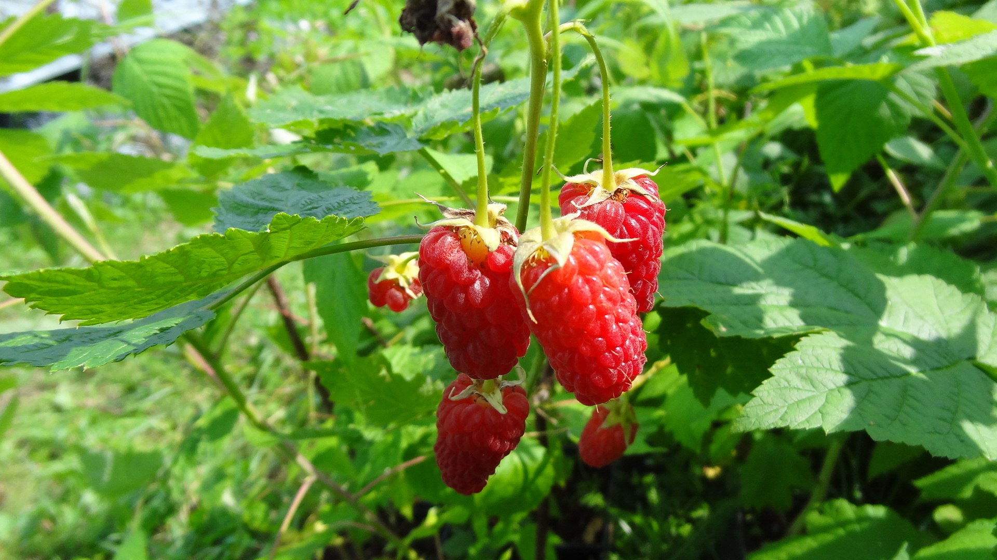
Возможность переработки ягод при формировании стратегии развития ягодной плантации

Slide 2
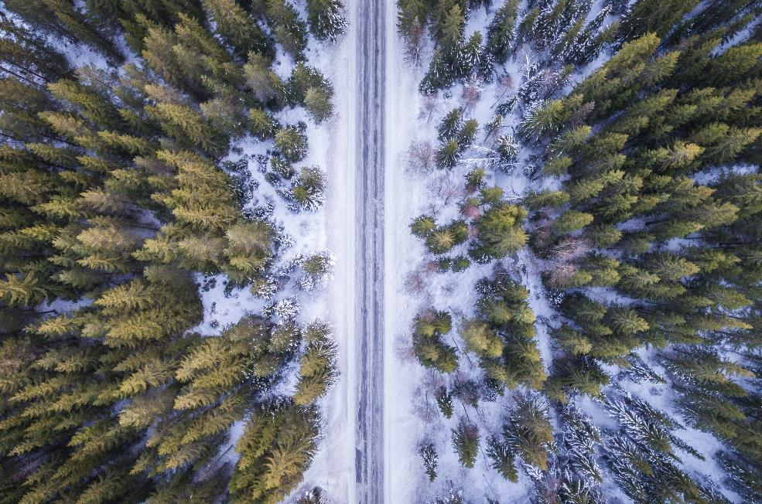
О нас
Выращиваем малину в Калужской области
Первая плантация заложена в 2013 году. Золотые медалисты выставки ПРОДЭКСПО 2016. В 2017 году запущен собственный цех по переработке ягод.
ООО АПП «Слободские Ягодники»,
Калужская область, с. Слобода

Slide 3
Кто наш потребитель?
Какой продукт он хочет покупать?
Проезжающий дачник
Торговая сеть
Промышленный переработчик
Свежайшую ягоду, собранную сегодня;
Свежая ягода со сроком хранения от 10 дней;
Доставка до места переработки (за 500км и более);
Заморозка в крупной таре;

Slide 4
По какой цене мы будем продавать ягоду?
Проезжающий дачник
Торговая сеть
Промышленный переработчик
Картонная тара среднего размера (1кг);
250 руб. за 1 кг
Пластиковые боксы (125гр), картонные короба, полетирование;
800 руб. за 1 кг
Заморозка в крупной таре;
Картонные коробки с пакетами-вкладышами (10кг);
150 руб. за 1 кг

Slide 5
Плюсы и минусы способов реализации
Проезжающий дачник
Плюсы
Минусы
Минимальные затраты на фасовку и сортировку;
Быстрая оборачиваемость денежных средств;
Непредсказуемость объемов продаж;
Зависимость от погоды и дня недели;

Slide 6
Плюсы и минусы способов реализации
Торговая сеть
Плюсы
Минусы
Высокая цена реализации;
Возможность продажи бОльших объемов;
Затраты на тару возрастают (закупка заранее и большими объемами);
Сертификация продукции, этикетирование продукции, штрихкодирование;
Помещение и дополнительные сотрудники для сортировки;
Холодильные камеры для охлаждения и хранения;
Тщательный отбор сортов с длительным сроком хранения;
Увеличивается объем ягод 2-ого сорта (не идущих на продажу)

Slide 7
Плюсы и минусы способов реализации
Промышленный переработчик
Плюсы
Минусы
Возможность продавать максимальные объемы;
Срок реализации продукции продлевается на весь год;
Самая низкая цена продажи (в сравнении со свежей);
Круг конкурентов увеличивается, за счет импортных поставщиков;
Необходимы большие первоначальные затраты на строительство морозильных складов;

Slide 8
Какие ресурсы необходимы?
Проезжающий дачник
Торговая сеть
Промышленный переработчик
Небольшая плантация;
Сотрудники по уходу за плантацией;
Помещение для фасовки (навес, ангар);
Холодильная камера для охлаждения;
Простая, однородная тара (картонные лотки);
Плантация выше средних размеров;
Сотрудники для плантации и фасовки;
Помещение для фасовки с температурным режимом;
Камеры для охлаждения и хранения;
Дорогая тара, этикетки;
Большая плантация;
Сотрудники для плантации, переработки, фасовки;
Производственные помещения (сертификация);
Морозильные мощности для длительного хранения;
Дополнительные электрические мощности

Slide 9
Плюсы и минусы трех стратегий
Проезжающий дачник
Плюсы
Минусы
Относительно высокая стоимость реализации;
Быстрая оборачиваемость денег, нет риска неплатежей;
Минимальные затраты на холодильные мощности и помещения;
Ограниченный объем реализации;
Непредсказуемость объема реализации;
Минимальное время на реализацию;
Реализация зависит от погодных условий;
Нет сбыта ягод 2-го сорта;

Slide 10
Плюсы и минусы трех стратегий
Торговая сеть
Плюсы
Минусы
Максимальная цена реализации;
Возможность планирования продаж;
Сезонное увеличение количества сотрудников для фасовки;
Максимально тщательный выбор сортов ягод;
Сертификация продукции;
Дополнительные затраты на холодильное оборудование;
Помещение с температурным режимом;
Транспорт с регулируемым температурным режимом;

Slide 11
Плюсы и минусы трех стратегий
Промышленный переработчик
Плюсы
Минусы
Практически неограниченный объем сбыта;
Часть персонала заняты круглогодично;
100% реализация всего урожая;
Затраты на строительство производства и холодильных помещений;
Затраты на электроэнергию;
Длительный срок оборачиваемости денег;

Slide 12
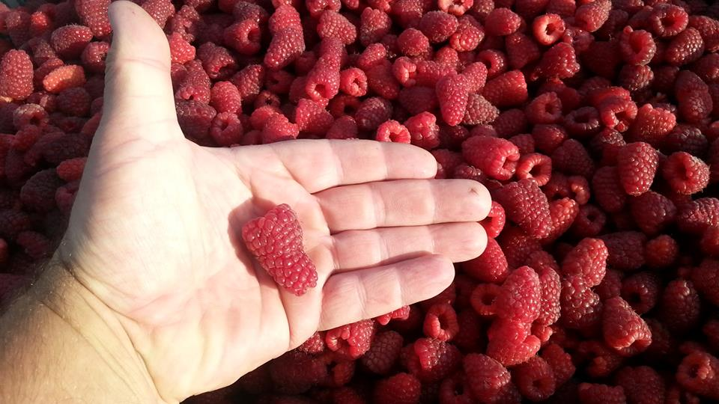
Сколько стоит каждая из трех концепций?

Slide 13
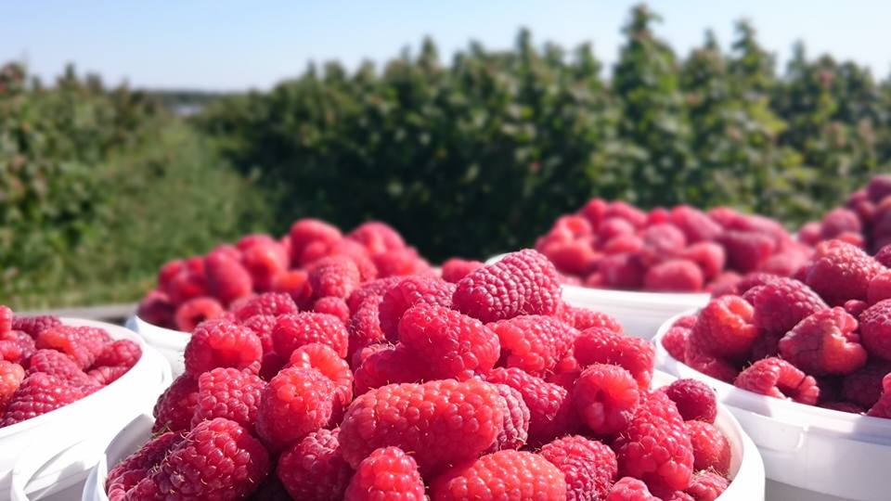
Спасибо за внимание!
Стрела Марк
+7 (903) 144-47-59
marks68@inbox.ru
калужскаямалина.рф

